Slide 1
82~87쪽
차시 시작
전개
1
/
37

Slide 2
1. 큰 수
1
수를 읽어 보세요.
(1) 34765
읽기
삼만 사천칠백육십오
(2) 71340000
읽기
칠천백삼십사만
차시 시작
전개
82쪽
2
/
37

Slide 3
1. 큰 수
2
수로 써 보세요.
(1) 오만 육천사백이십일
쓰기
56421
(2) 칠천백구십삼만
쓰기
71930000
차시 시작
전개
82쪽
3
/
37

Slide 4
1. 큰 수
3
밑줄 친 숫자가 나타내는 값이 얼마인지 써 보세요.
(1) 7362531900
( )
60000000
(2) 48315930000
( )
8000000000
차시 시작
전개
82쪽
4
/
37

Slide 5
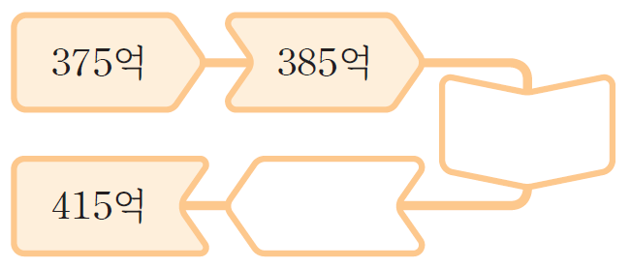
1. 큰 수
4
규칙에 따라 빈칸에 알맞은 수를 써넣으세요.
375억
385억
395억
415억
405억
차시 시작
전개
82쪽
5
/
37

Slide 6
1. 큰 수
5
1부터 9까지의 수 중에서 안에 들어갈 수 있는 수를 모두 써 보세요.
37541>37 39
( )
1, 2, 3, 4, 5
차시 시작
전개
82쪽
6
/
37

Slide 7
1. 큰 수
6
설명하는 수를 에서 찾아 읽어 보세요.
숫자 8이 나타내는 값은 80억입니다.
3조 4000억보다 큰 수입니다.
3478000000000
3487000000000
3378000000000
읽기
삼조 사천칠백팔십억
차시 시작
전개
82쪽
7
/
37

Slide 8
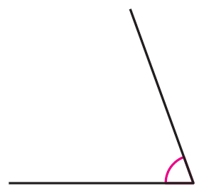
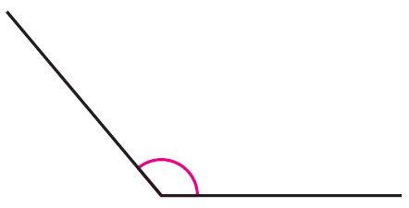
2. 각도
1
각도를 재어 보세요.
(1)
(2)
˚
˚
70
130
차시 시작
전개
83쪽
8
/
37

Slide 9
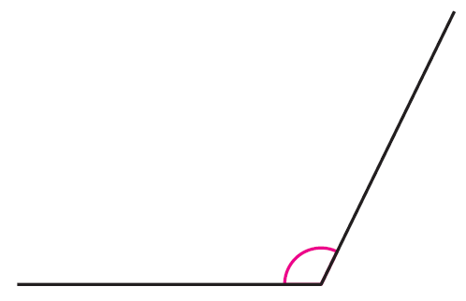
2. 각도
2
주어진 각의 크기로 가장 적절한 것을 에서 찾아 기호를 써 보세요.
㉠ 93˚ ㉡ 116˚ ㉢ 38˚
( )
㉡
차시 시작
전개
83쪽
9
/
37

Slide 10
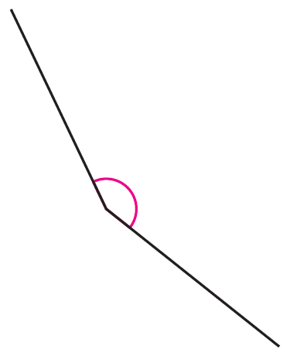
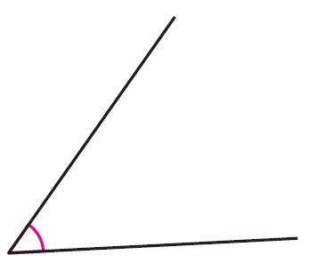
2. 각도
3
주어진 각이 예각인지, 둔각인지 안에 써넣으세요.
(1)
(2)
둔각
예각
차시 시작
전개
83쪽
10
/
37

Slide 11
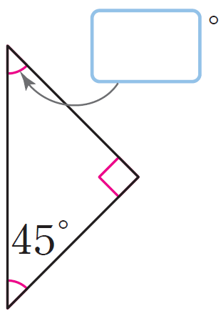
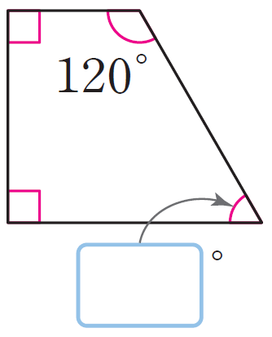
2. 각도
4
안에 알맞은 수를 써넣으세요.
(1)
(2)
45
60
차시 시작
전개
83쪽
11
/
37

Slide 12
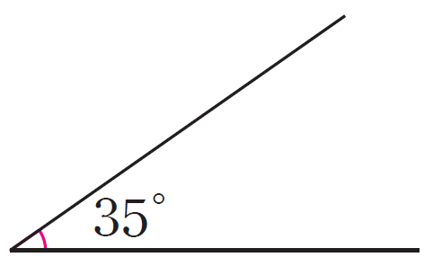
2. 각도
5
주어진 각을 겹치지 않게 이어 붙여서 만들 수 있는 둔각의 크기를 모두 써 보세요.
( )
105˚, 140˚, 175˚
차시 시작
전개
83쪽
12
/
37

Slide 13
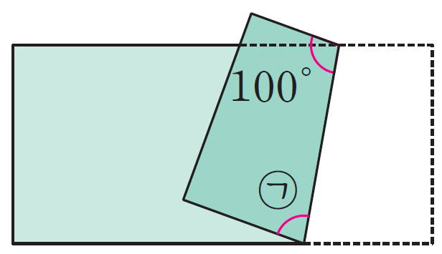
2. 각도
6
다음과 같이 직사각형 모양의 종이를 접었을 때 ㉠의 각도를 구해 보세요.
˚
80
차시 시작
전개
83쪽
13
/
37

Slide 14
3. 곱셈과 나눗셈
1
안에 알맞은 수를 써넣으세요.
513×4=
2052
513×40=
20520
차시 시작
전개
84쪽
14
/
37

Slide 15
3. 곱셈과 나눗셈
2
안에 알맞은 수를 써넣으세요.
2
1
3 | 0 | 6 | 3 | 0
 |  |  |  | 0
 |  |  |  | 0
6
0
3
0
3
0
차시 시작
전개
84쪽
15
/
37

Slide 16
3. 곱셈과 나눗셈
3
계산해 보세요.
(1)
 | 8 | 5 | 3
× |  | 6 | 8
(2)
4 | 3 | 3 | 2 | 7
7
6 8 2 4
5 1 1 8 0
5 8 0 0 4
3 0 1
2 6
차시 시작
전개
84쪽
16
/
37

Slide 17
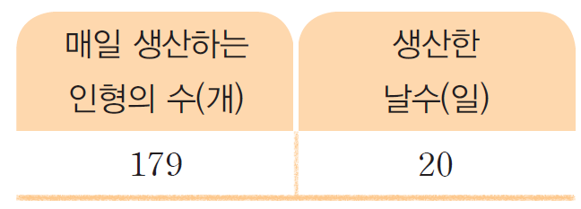
3. 곱셈과 나눗셈
4
장난감 공장에서 매일 인형을 생산하고 있습니다. 장난감 공장에서 인형을 모두 몇 개 생산했는지 구해 보세요.
매일 생산하는 인형의 수(개)
생산한
날수(일)
179
20
식
179×20=3580(또는 179×20 )
답
3580
개
차시 시작
전개
84쪽
17
/
37

Slide 18
3. 곱셈과 나눗셈
5
몫이 작은 것부터 차례대로 기호를 써 보세요.
㉠ 380÷19 ㉡ 380÷12
㉢ 96÷12 ㉣ 96÷13
( )
㉣, ㉢, ㉠, ㉡
차시 시작
전개
84쪽
18
/
37

Slide 19
3. 곱셈과 나눗셈
6
안에 알맞은 수를 써넣으세요.
724
÷42=17···10
차시 시작
전개
84쪽
19
/
37

Slide 20
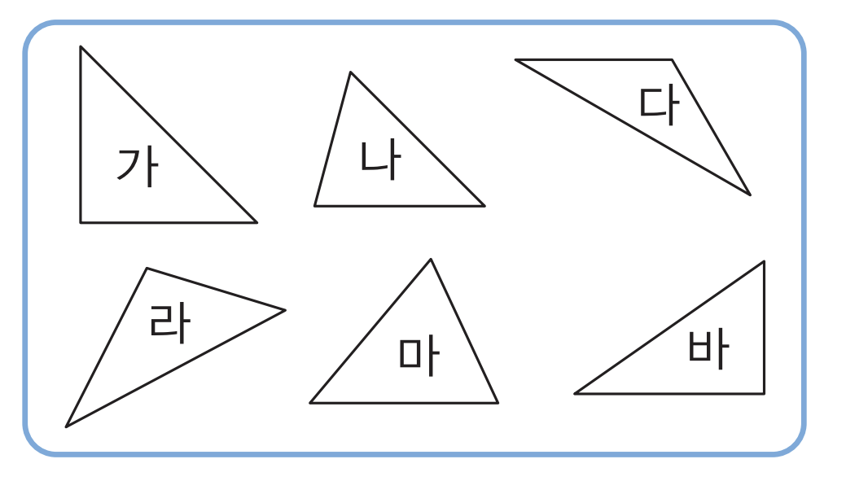
4. 삼각형
[ ~ ]
삼각형을 보고 물음에 답해 보세요.
1
2
1
삼각자를 사용하여 예각삼각형을 모두 찾아 써 보세요.
( )
나, 마
차시 시작
전개
85쪽
20
/
37

Slide 21
4. 삼각형
[ ~ ]
삼각형을 보고 물음에 답해 보세요.
1
2
2
자를 사용하여 이등변삼각형을 모두 찾아 써 보세요.
( )
가, 다, 마
차시 시작
전개
85쪽
21
/
37

Slide 22
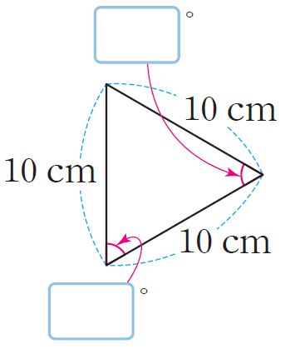
4. 삼각형
3
안에 알맞은 수를 써넣으세요.
60
60
차시 시작
전개
85쪽
22
/
37

Slide 23
4. 삼각형
4
삼각형의 세 각의 크기를 나타낸 것입니다. 이등변삼각형을 찾아 ○표 해 보세요.
60˚, 20˚, 100˚
( )
50˚, 50˚, 80˚
( )
○
40˚, 65˚, 75˚
( )
차시 시작
전개
85쪽
23
/
37

Slide 24
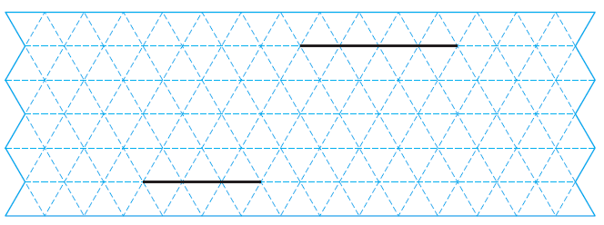
4. 삼각형
5
주어진 선분을 한 변으로 하는 정삼각형을 완성해 보세요.
예
차시 시작
전개
85쪽
24
/
37

Slide 25
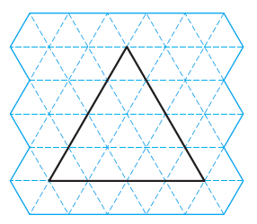
4. 삼각형
6
다음 삼각형의 이름을 모두 찾아 ○표 해 보세요.
정삼각형 예각삼각형
직각삼각형 둔각삼각형
차시 시작
전개
85쪽
25
/
37

Slide 26
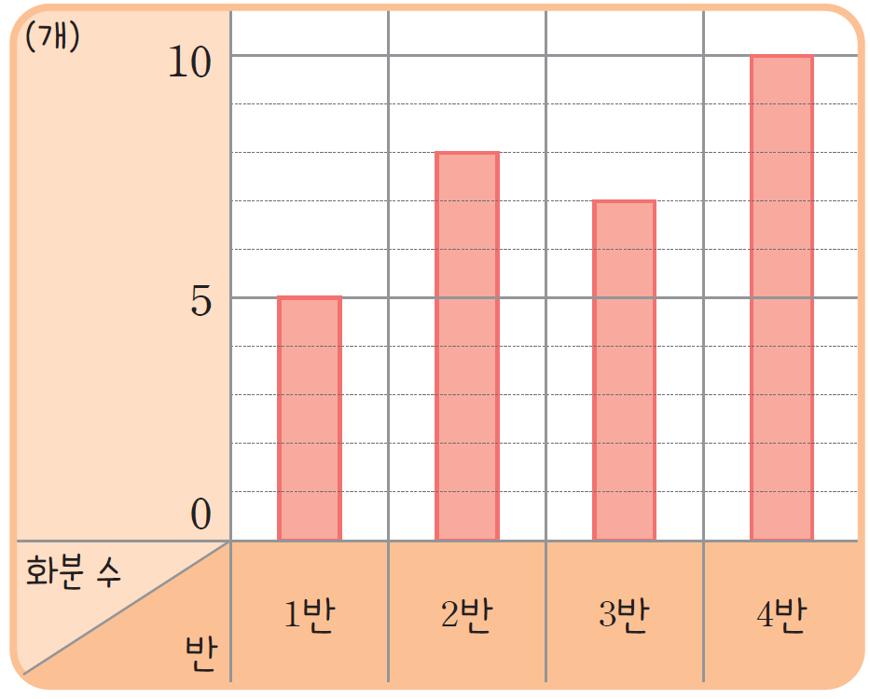
5. 막대그래프
[ ~ ]
1
4
반별로 기르는 화분 수를 조사하여 나타낸 막대그래프입니다. 물음에 답해 보세요.
반별 기르는 화분 수
가로와 세로는 각각 무엇을 나타내는지 써 보세요.
1
가로 ( )
반
예
세로 ( )
화분 수
예
차시 시작
전개
86쪽
26
/
37

Slide 27
5. 막대그래프
[ ~ ]
1
4
반별로 기르는 화분 수를 조사하여 나타낸 막대그래프입니다. 물음에 답해 보세요.
반별 기르는 화분 수
세로 눈금 한 칸은 몇 개를 나타내는지 써 보세요.
2
( )개
1
차시 시작
전개
86쪽
27
/
37

Slide 28
5. 막대그래프
[ ~ ]
1
4
반별로 기르는 화분 수를 조사하여 나타낸 막대그래프입니다. 물음에 답해 보세요.
반별 기르는 화분 수
2반에서 기르는 화분 수는 몇 개인지 써 보세요.
3
( )개
8
차시 시작
전개
86쪽
28
/
37

Slide 29
5. 막대그래프
[ ~ ]
1
4
반별로 기르는 화분 수를 조사하여 나타낸 막대그래프입니다. 물음에 답해 보세요.
반별 기르는 화분 수
기르는 화분 수가 가장 많은 반은 몇 반인지 써 보세요.
4
( )반
4
차시 시작
전개
86쪽
29
/
37

Slide 30
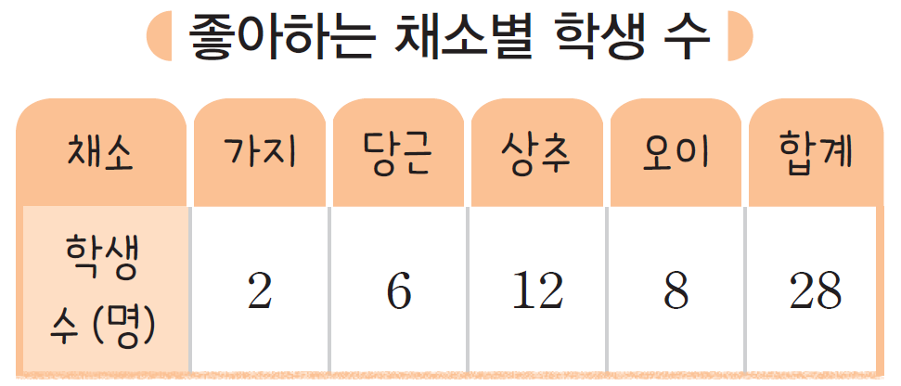
5. 막대그래프
[ ~ ]
5
6
도윤이네 반 학생들이 좋아하는 채소를 조사하여 나타낸 표입니다. 물음에 답해 보세요.
좋아하는 채소별 학생 수
채소
가지
당근
상추
오이
합계
학생 수(명)
2
6
12
8
28
5
표를 보고 막대그래프를 완성해 보세요.
차시 시작
전개
86쪽
30
/
37

Slide 31
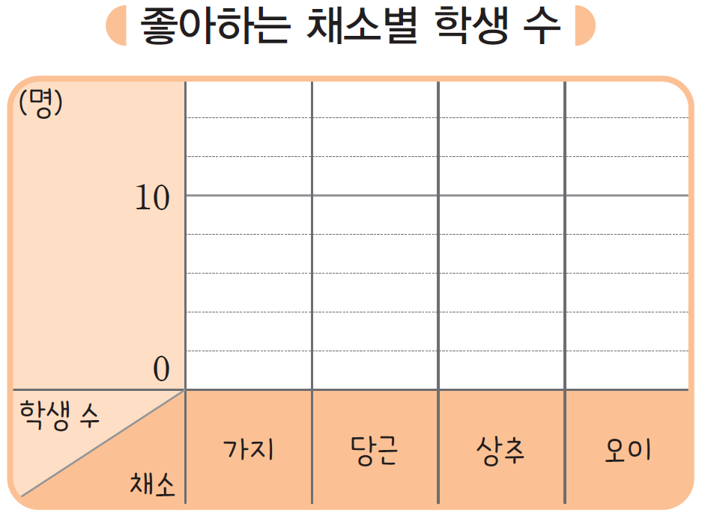

Slide 32
5. 막대그래프
[ ~ ]
5
6
도윤이네 반 학생들이 좋아하는 채소를 조사하여 나타낸 표입니다. 물음에 답해 보세요.
6
막대그래프를 보고 글을 완성해 보세요.
도윤이네 반 학생 중에서 가장 많은 학생이 좋아하는 채소
상추
는 입니다. 두 번째로 많은 학생이 좋아하는 채소는
오이
입니다. 막대그래프에서 더 알 수 있는 내용은
가장 적은 학생이 좋아하는 채소는 가지입니다.
예
차시 시작
전개
86쪽
31
/
37

Slide 34
6. 관계와 규칙
1
옳은 식에 ○표 해 보세요.
30+15=40-5
72=8×9
46=64
22×10=22×5
차시 시작
전개
87쪽
32
/
37

Slide 35
6. 관계와 규칙
2
수의 배열에서 규칙을 찾아 빈칸에 알맞은 수를 써넣으세요.
(1)
11
22
44
88
176
(2)
256
64
16
4
1
차시 시작
전개
87쪽
33
/
37

Slide 36
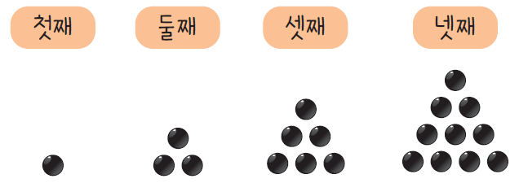
6. 관계와 규칙
3
모양의 배열을 보고 다섯째에 알맞은 모양을 그려 보세요.
차시 시작
전개
87쪽
34
/
37

Slide 37
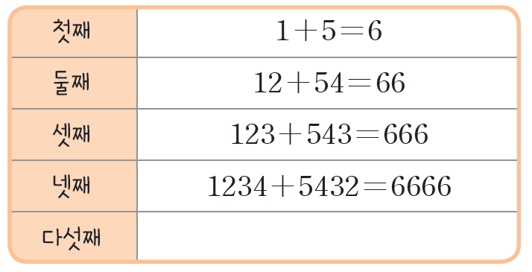
6. 관계와 규칙
4
계산식의 배열에서 규칙을 찾아 안에 알맞은 계산식을 써넣으세요.
첫째
1×1=1
둘째
2×2=1+3
셋째
3×3=1+3+5
넷째
4×4=1+3+5+7
다섯째
5×5=1+3+5+7+9
차시 시작
전개
87쪽
35
/
37

Slide 38
6. 관계와 규칙
5
안에 알맞은 수를 구해 보세요.
57
(1)
=31+26
(2)
10
+42=52
(3)
87=37+
50
(4) 48+ =50+27
29
차시 시작
전개
87쪽
36
/
37

Slide 39
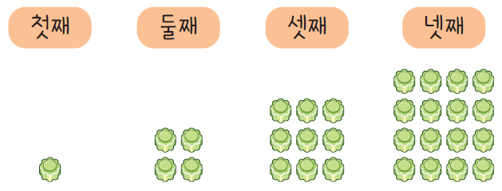
6. 관계와 규칙
6
공깃돌로 만든 모양의 배열을 보고 규칙에 따라 공깃돌의 수가 81인 모양은 몇째 모양일지 구해 보세요.
( )
아홉째
차시 시작
전개
87쪽
37
/
37

